Slide 1

Мобильные решения по
управлению активами на базе
модуля «ТОРО» системы SAP ERP 6.0
2013

Slide 2
Предпосылки организации процесса
Значительное количество объектов обслуживания (управления);
Территориальная распределенность объектов;
Отсутствие централизованной базы данных результатов измерений, испытаний и осмотров;
Отсутствие полной информации о техническом состоянии;
Недостаточная эффективность существующей процедуры организации и проведения диагностики;
Морально устаревающий парк приборов;
Недостаточность квалифицированного персонала;
Отсутствие единой централизованной системы планирования;
Повышение уровня социальной ответственности, клиентоориентированность.
2

Slide 3

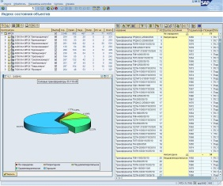
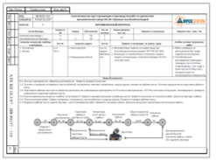
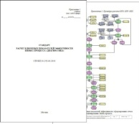


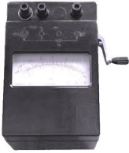
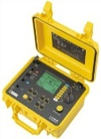
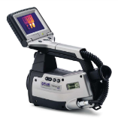

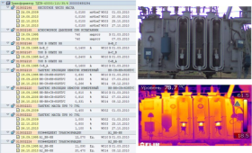
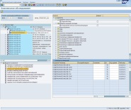


Организация диагностики
До внедрения
После внедрения
Регламентация процесса диагностики
Отсутствие персонала для выполнения требований НТД по срокам выполнения диагностики
Создание, обучение бригад по диагностике
Несовременный приборный парк
Обновление приборного парка
Децентрализованное хранение результатов диагностики (протоколы хранятся в разных местах)
Организация
ввода и хранения результатов
диагностики
Субъективная оценка технического состояния (отсутствие комплексной оценки)
Автоматизация расчета технического состояния (единые правила расчета)
3

Slide 4
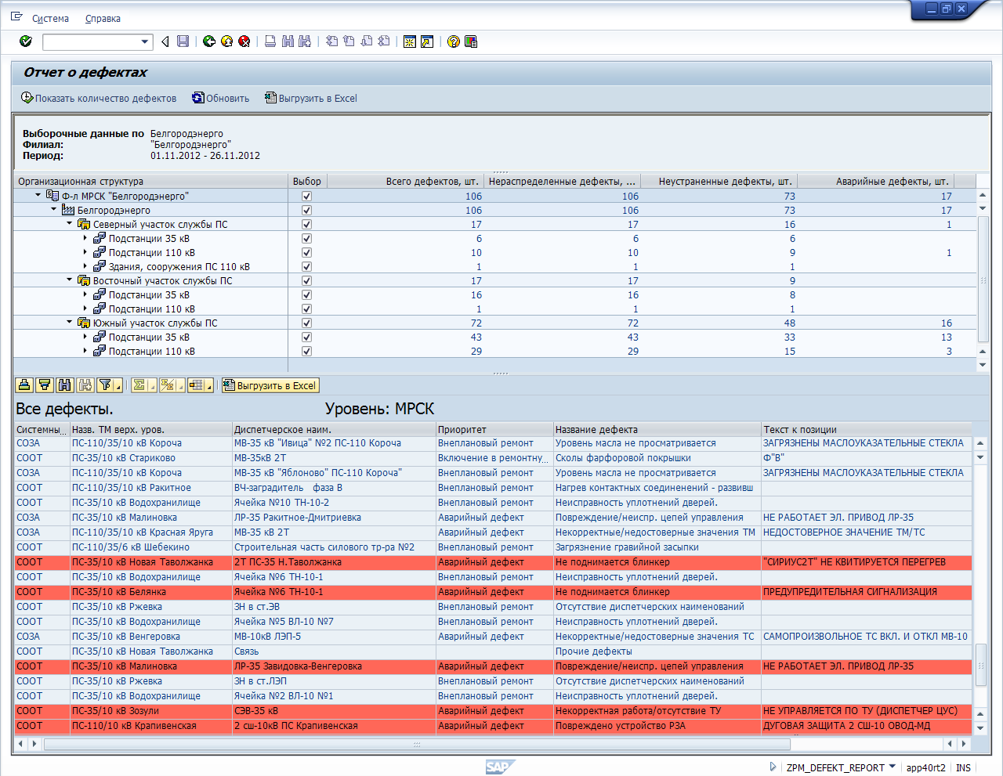
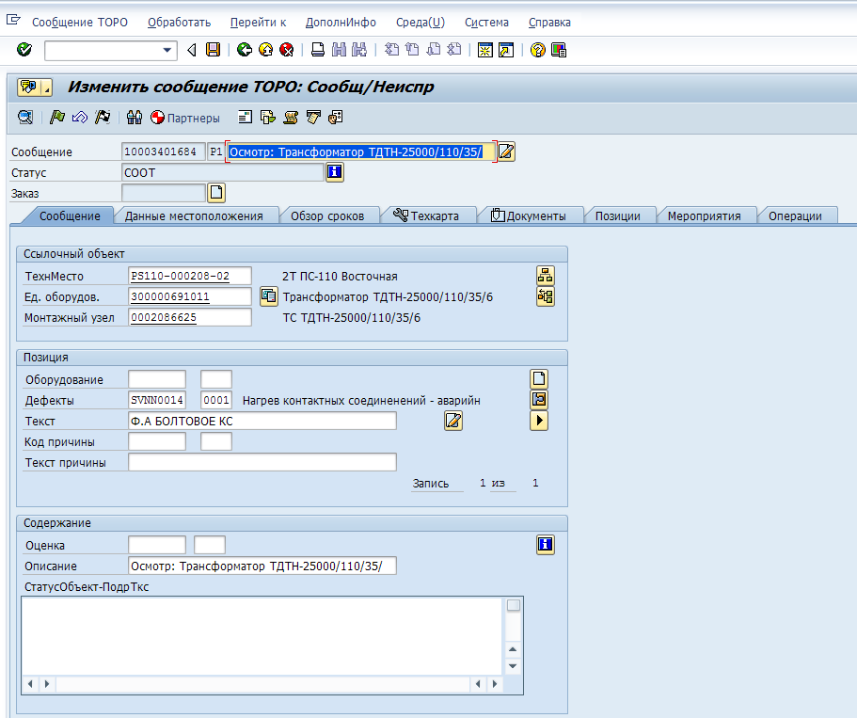
Организация ввода и хранения результатов осмотров
Сообщение о дефекте
Отчет о дефектах
4

Slide 5

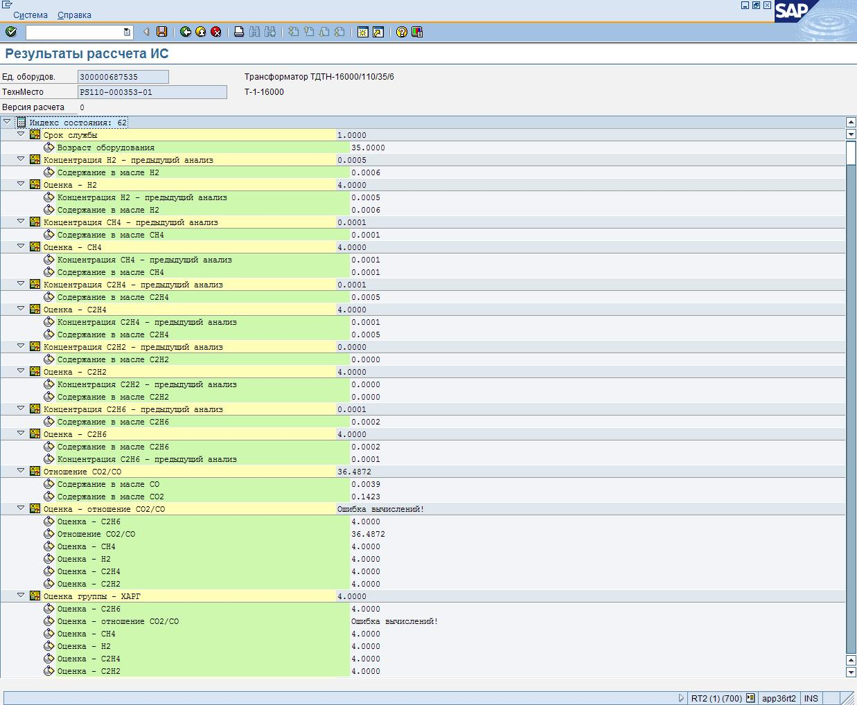
Автоматизация расчета технического состояния
Автоматизированный расчет технического состояния
Настраиваемая отчетность
5

Slide 6
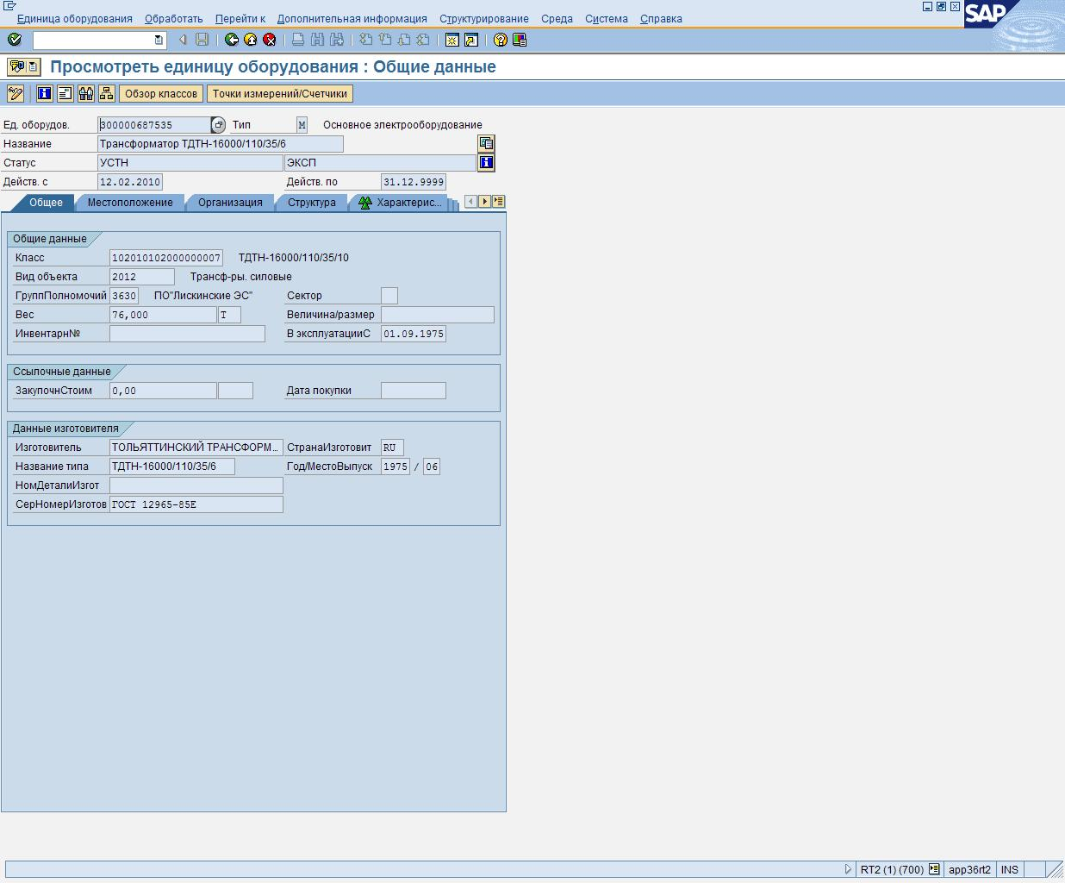
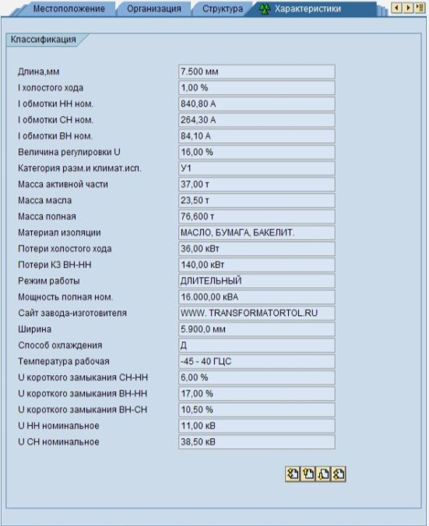
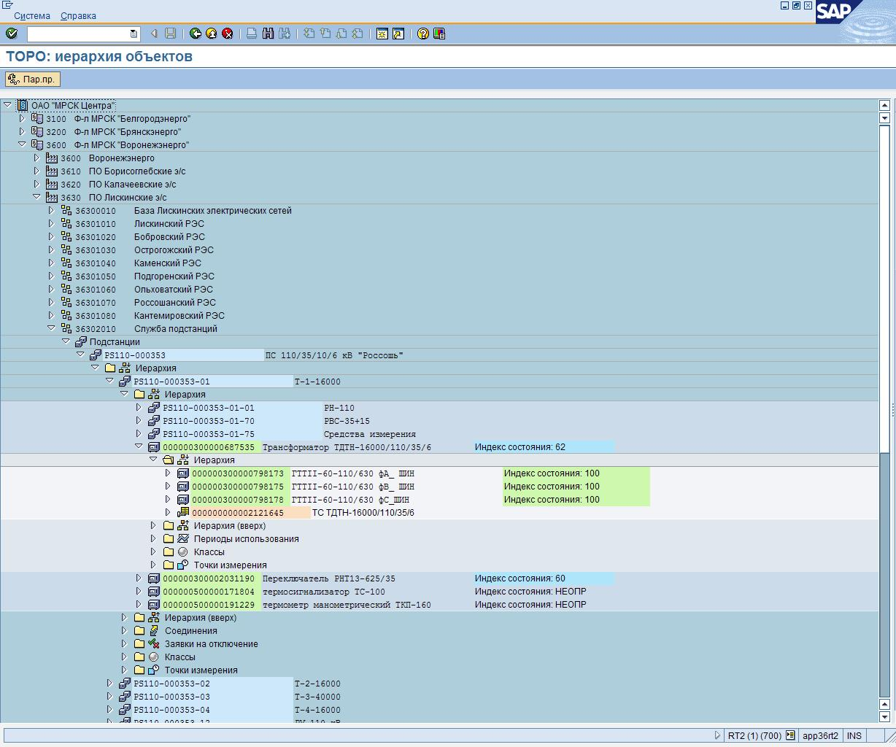
База данных объектов
электросетевого хозяйства
Кол-во технических мест – 24 538 000 шт.
Кол-во единиц оборудования – 12 439 612 шт.
Кол-во хранящихся измерений – 14 383 000 шт.
Кол-во заказов на ремонт, ТО – 463 269 шт.
Кол-во сообщений о дефектах – 68 778 шт.
Кол-во сообщений об отключении – 343 819 шт.
Кол-во пользователей – 5358 чел.
6
6

Slide 7
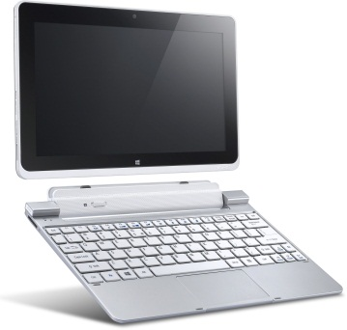
Мобильные решения как инструмент повышения эффективности
Мобильные решения позволяют иметь всю необходимую информацию по основному средству (технические данные, техническое состояние, история ТОиР, список заданий, список ответственных и т.п.), находясь непосредственно на объекте. Кроме того, позволяют существенно повысить достоверность результатов измерений, испытаний и осмотров, а также сократить время внесения результатов диагностики в систему.
Основные задачи
Повышение достоверности результатов измерений, испытаний и осмотров;
Обеспечение своевременности ввода результатов измерений, испытаний и осмотров;
Повышение производительности труда;
Значительное снижение времени подготовки протоколов измерений, испытаний и листов осмотров;
(протоколы, схемы, инструкции, технологические карты, НТД и т.п.)
7
7

Slide 8
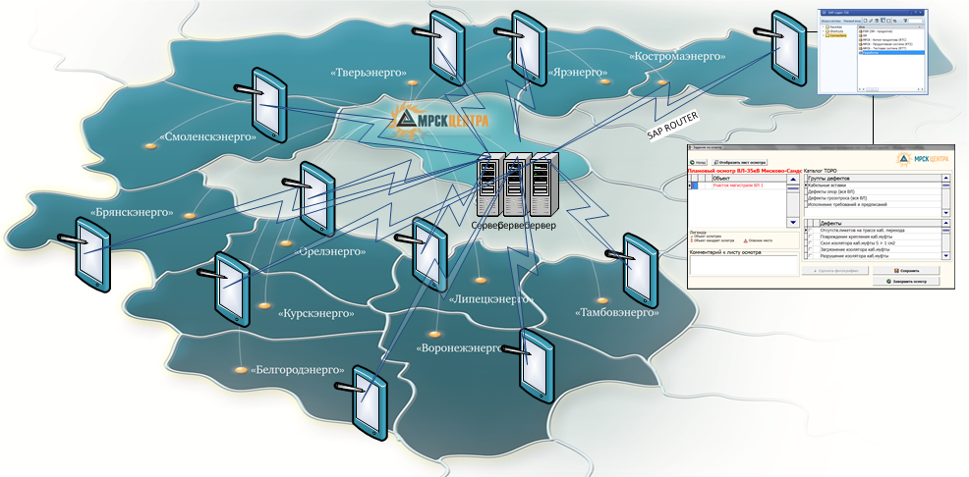
Архитектура решения
Приложение, установленное на мобильном устройстве, интегрируется с системой SAP ERP с помощью RFC (Remote Function Call) интерфейса. Для взаимодействия с системой SAP ERP внешнее приложение напрямую использует стандартные функции библиотеки RFC SDK (Software Development Kit) входящие в стандартную поставку системы SAP. Для хранения локальных данных на мобильном устройстве используется реляционная база данных Microsoft Access. Доступ к локальной базе данных осуществляется с помощью интерфейса ADO (ActiveX Data Objects).
8

Slide 9
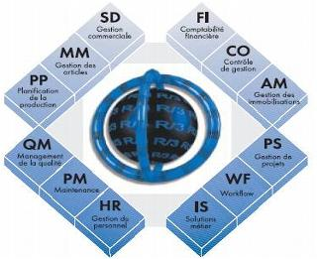

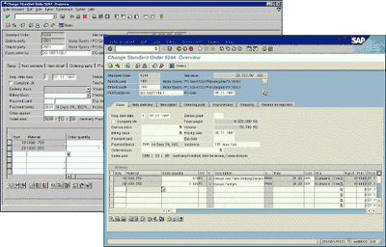
Функциональные возможности
в рамках БП «Диагностика»
Функционал
Выдача и контроль выполнения работ по техническому обслуживанию и ремонту;
Ввод результатов измерений, испытаний и осмотров непосредственно на месте проведения работ;
Фото фиксация дефектов и «Опасных мест»;
Подтверждение фактического выполнения работ;
Обеспечение необходимой информацией при производстве работ;
Контроль времени выполнения работ;
Передача данных с устройства в общую базу данных.
Возможность вывода на печать результатов осмотров.
9
9

Slide 10
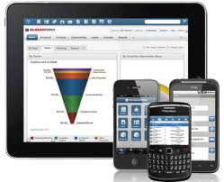
Требования к мобильным
устройствам
Операционная система – Microsoft Windows 7/Windows 8;
Оперативная память (RAM) – не менее 1 ГБ;
Встроенная память – не менее 16 ГБ;
Встроенная камера – не менее 3 Мп;
Диагональ экрана – не менее 10«;
Управление – сенсорный экран с Multi Touch;
Адаптер питания – универсальный 110/220 В;
Время работы от аккумулятора – не менее 6 часов;
Конструктивные особенности планшета – форм-фактор и масса устройства должны обеспечивать пользование одной рукой (режим просмотра информации выведенной на дисплей/экран);
Возможность работы устройств как в помещении, так и на открытом воздухе
Гарантия – не менее 1 года
10
10

Slide 11
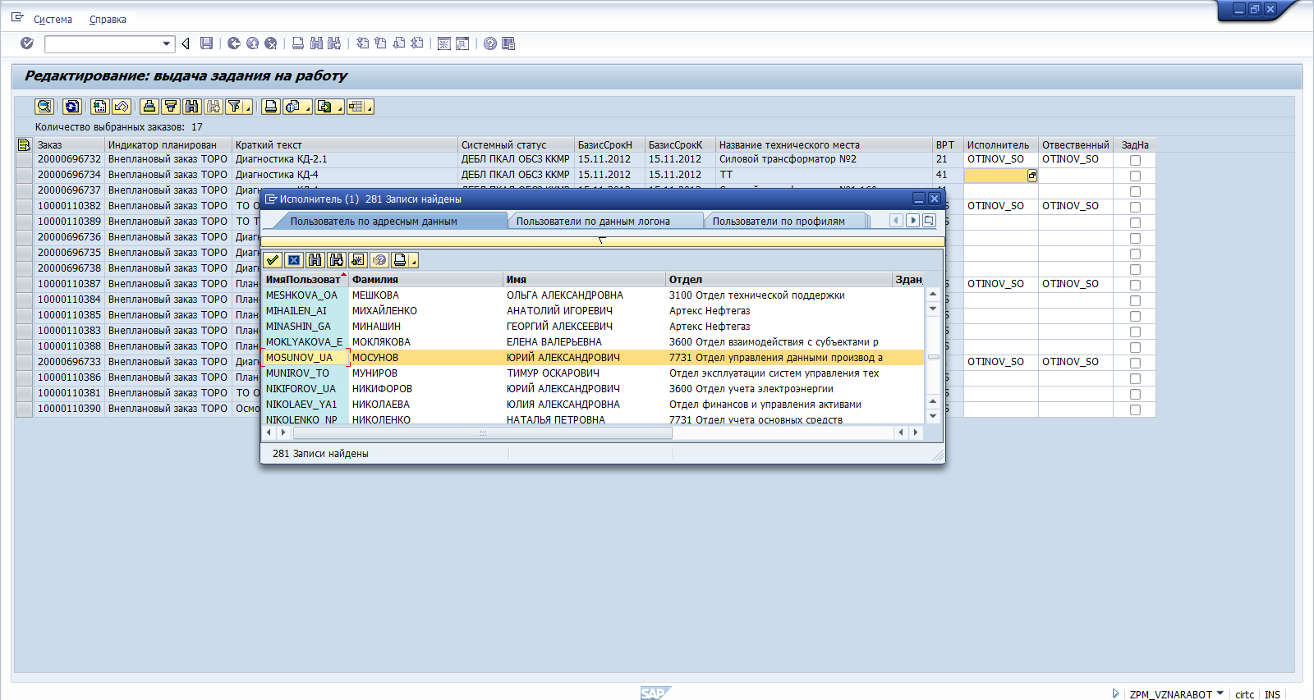
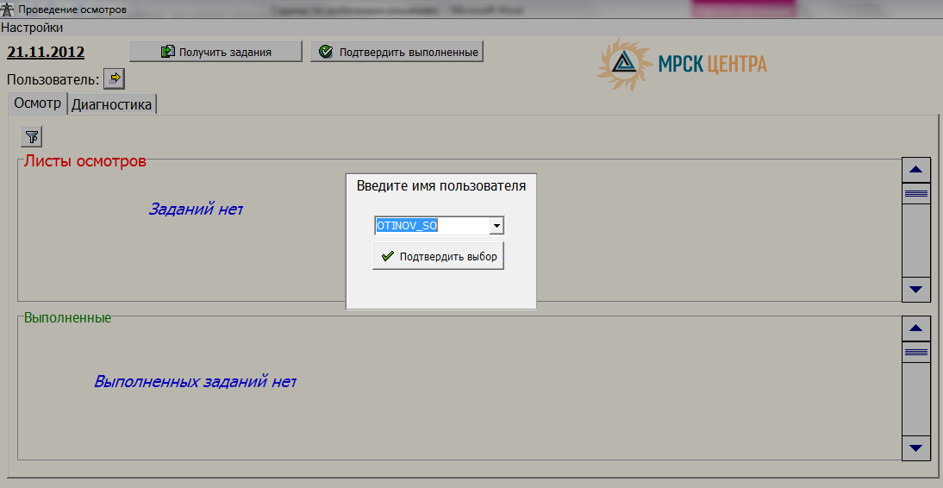
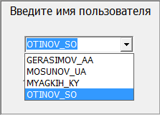
Мобильное решение
Выдача заданий на осмотр и выбор ответственного исполнителя
11

Slide 12
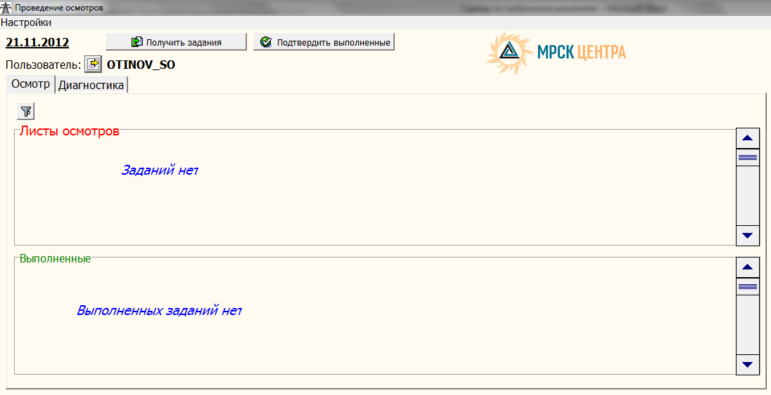
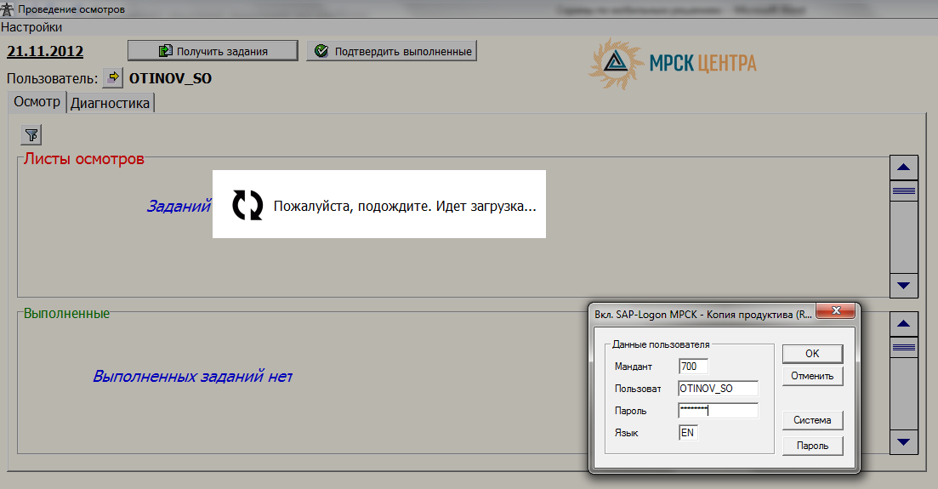
Мобильное решение
Получение заданий на осмотр и диагностику
12

Slide 13
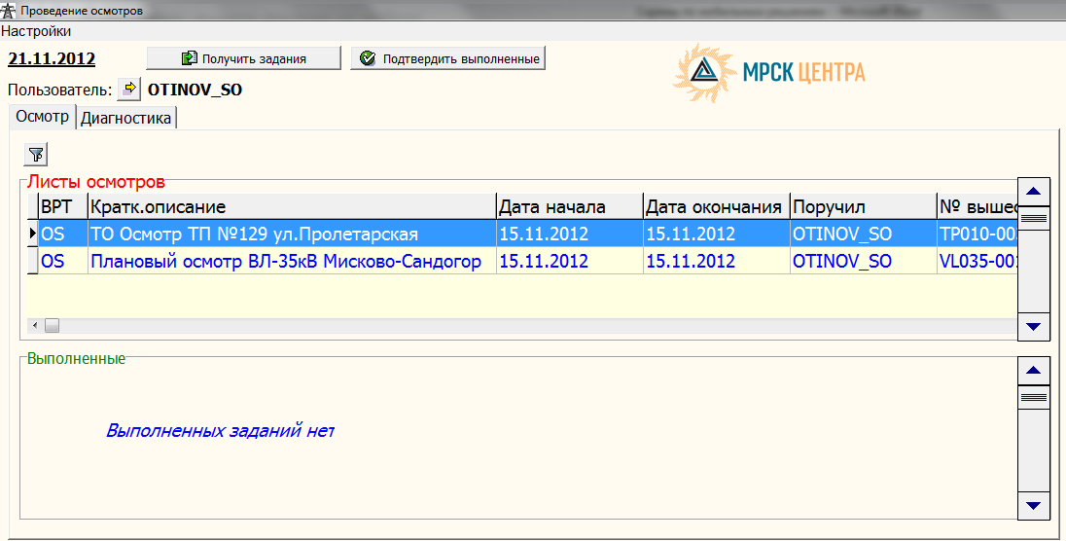
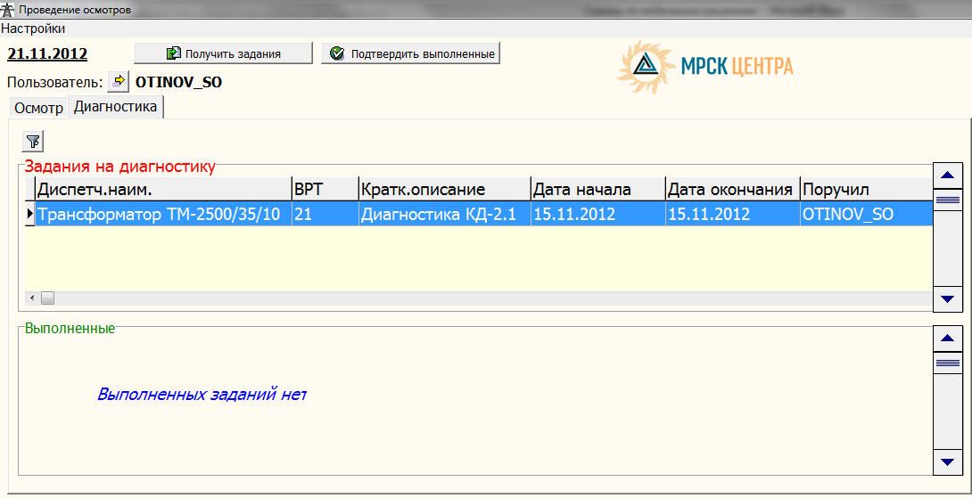
Мобильное решение
Получение заданий на осмотр
Получение заданий на диагностику
13

Slide 14
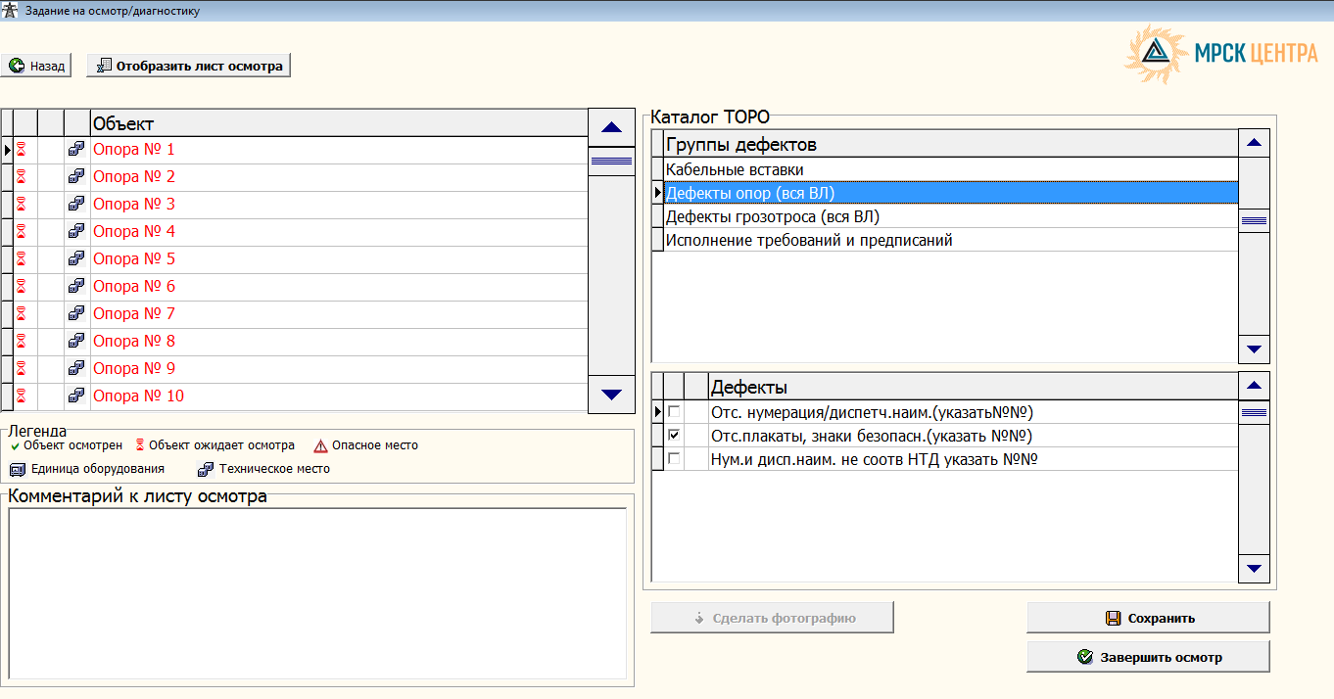
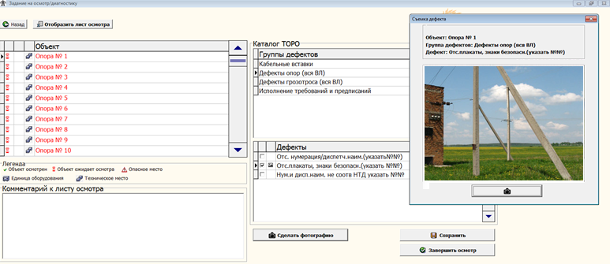
Мобильное решение
Ввод результатов осмотр на месте проведения работы
14

Slide 15
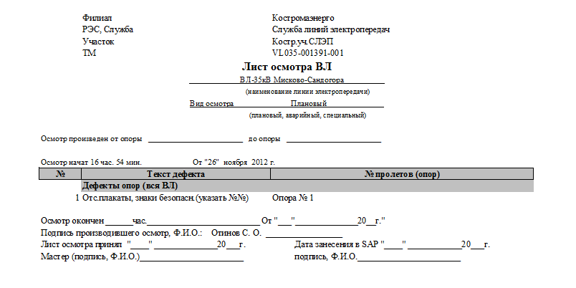
Мобильное решение
Печать листа
осмотра
15

Slide 16
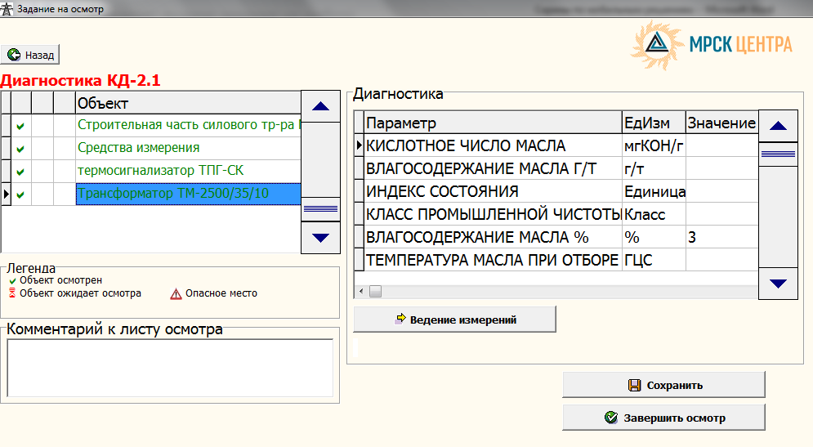
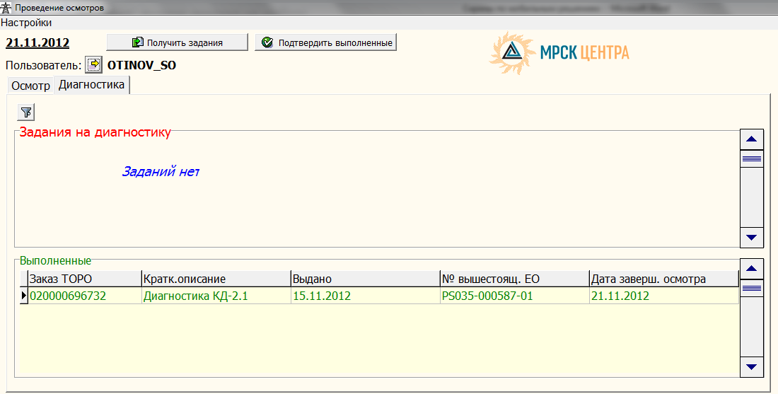
Мобильное решение
Ввод результатов измерений и испытаний на месте проведения работы
Контроль выполнения работ
16

Slide 17
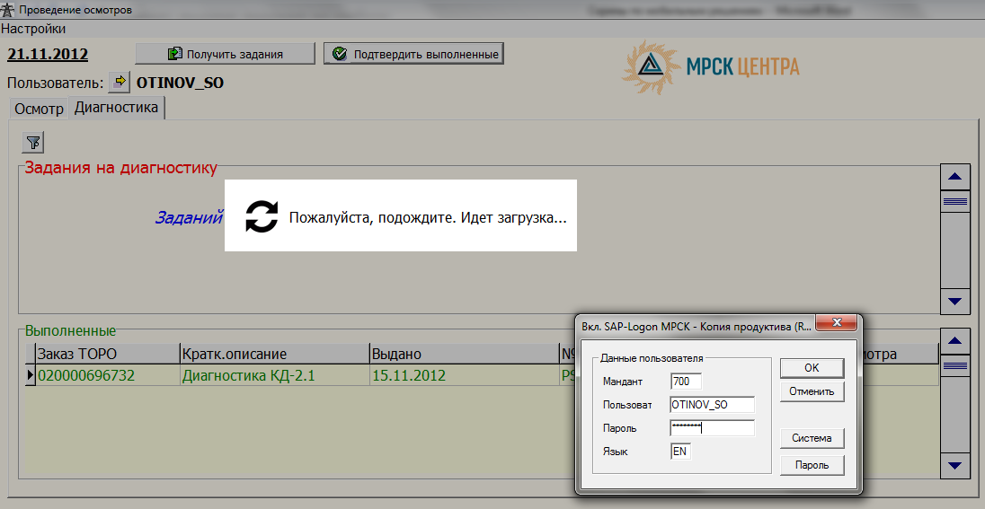
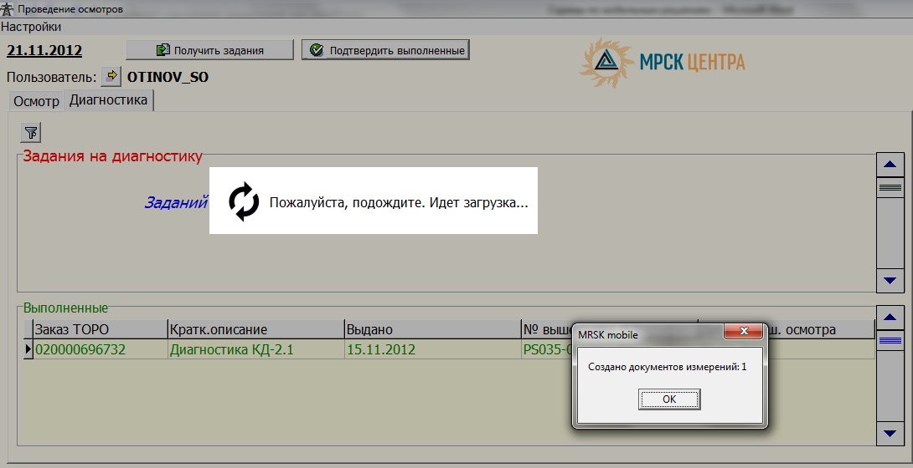
Мобильное решение
Подтверждение выполнения работ
Синхронизация с КИСУР
Подтверждение синхронизации с базой данных
17

